Slide 1
中
国
财务核算数字员工

Slide 2
作品信息 App Information
参赛作品 entries：中国建材集团&保融财务核算数字员工
队伍名称 Team Name： 保融科技-财小神先锋队
队伍成员 Team Member：5
队伍口号 Team Slogan：
所在单位和部门/专业 Enterprise :浙江保融科技股份有限公司
作品应用场景 ：财务
作品应用项目：财务核算凭证及成本处理

Slide 3
一、需求分析&背景介绍
Requirement analysis
财务数字化
伴随着数字化技术不断发展和成熟，企业在数字化转型的浪潮中，越来越深入。财务管理是企业经营活动极为重要的一部分，因此，财务数字化更加突出数字技术对企业经营带来的效果与优势。
随着企业的发展，传统的财务管理模式已经无法满足企业需求，诸多企业纷纷开始着手开始财务共享服务中心的建设。在财务共享模式下，各分支机构不再设立完整的财务部门，而是由财务共享服务中心取代，整合重复度高、分散的工作统一进行集中化、规模化、标准化处理，并由此产生了一定的规模效应，削减了管理成本，提高企业资源配置能力，强化企业集团管控能力。
我国财务共享服务中心的发展经过了萌芽阶段和试点阶段两个时期后，现正处于蓬勃发展期。此外，云计算、大数据、人工智能等科学技术发展势头迅猛，为我国企业集团财务共享服务中心的建设和持续发展提供了新的动力。
财务共享化
中国建材集团有限公司与浙江保融科技股份有限公司携手，通过研发并部署保融财小神RPA财务核算数字员工，实现ERP凭证处理及成本处理流程自动化，规范核算口径，提升核算效率，助力中国建材财务数字化转型。

Slide 4
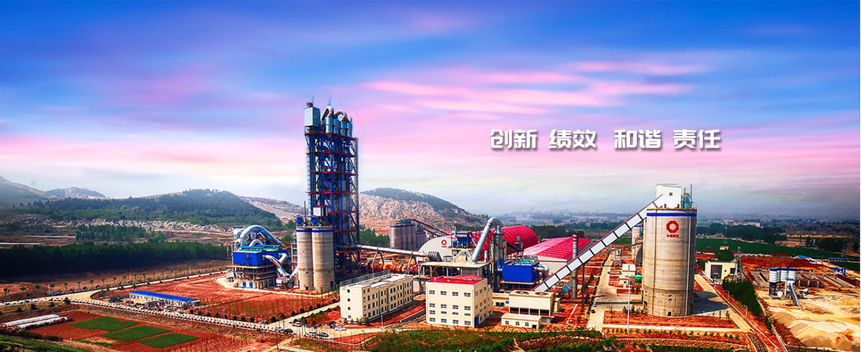
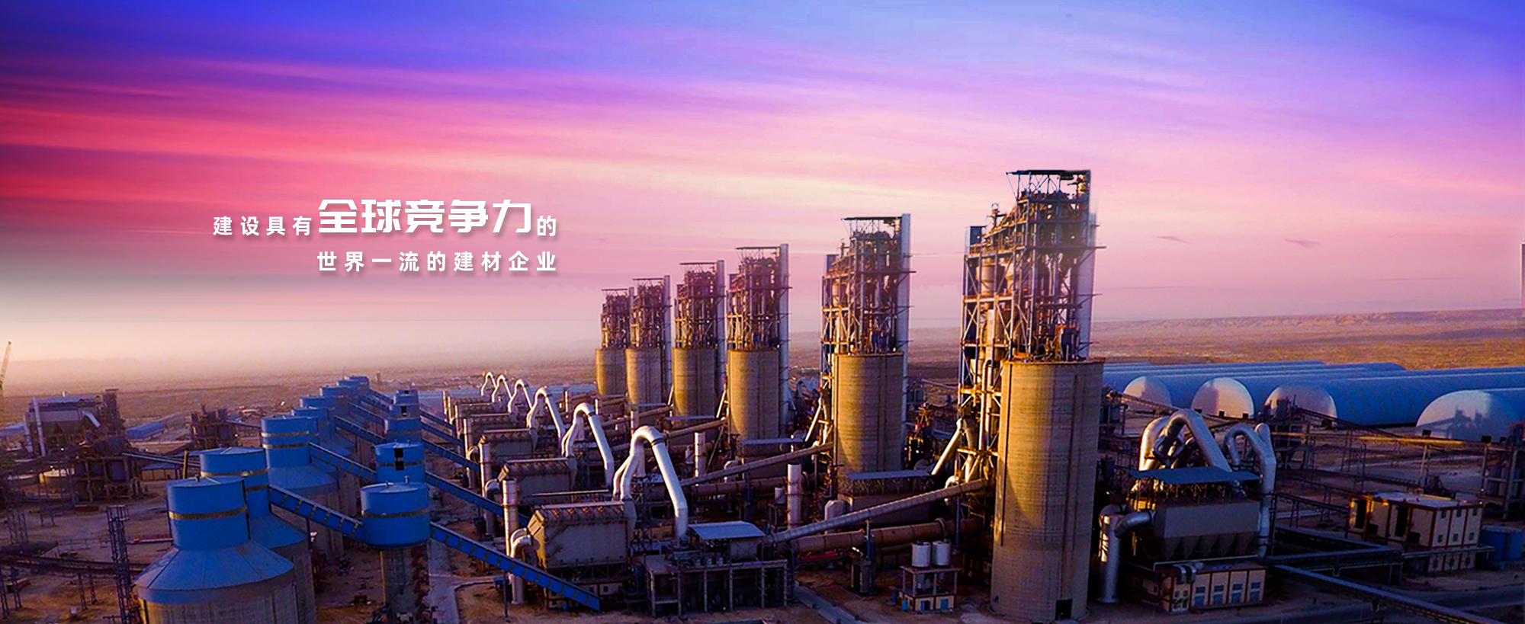
一、需求分析&背景介绍
Requirement analysis
中国建材集团有限公司（简称中国建材集团）是经国务院批准，由中国建筑材料集团有限公司与中国中材集团有限公司重组而成，是国务院国有资产监督管理委员会直接管理的中央企业。
中国建材集团是全球最大的综合性建材产业集团、世界领先的新材料开发商和综合服务商，连续11年荣登《财富》世界500强企业榜单，2021年排名177位。截至2021年底，资产总额6400多亿元，年营业收入4100多亿元，员工总数20万人。拥有14家上市公司，其中境外上市公司2家。水泥、商混、石膏板、玻璃纤维、风电叶片、水泥玻璃工程技术服务等7项业务规模居世界第一；超薄电子玻璃、高性能碳纤维、锂电池隔膜、超特高压电瓷等多项新材料业务国内领先。
中国建材集团正式转为国有资本投资公司，按照“4335”指导原则，加快推进管企业向管资本、建筑材料向综合材料、 本土市场向全球布局“三大转变”，持续增强集团的竞争力、创新力、控制力、影响力、抗风险能力，加快培育具有全球竞争力的世界一流材料产业投资集团。

Slide 5
一、需求分析&背景介绍
Requirement analysis
当前，企业财务核算主要存在的问题包括：
相关科目设置、凭证处理缺乏统一性，
加大数据分析难度
重复性劳动过多，相关环节冗余
数据缺乏共享，部门与部门
企业与企业之间出现信息孤岛
月末月初工作量大，加班严重

Slide 6
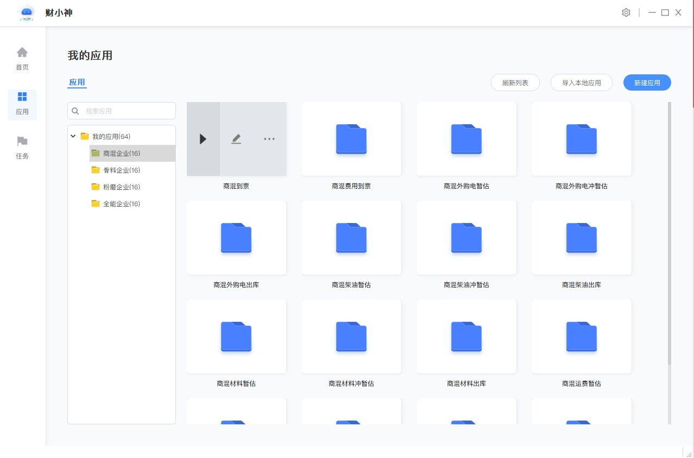
一、需求分析&背景介绍
Requirement analysis
初期验证2021
中期优化
2021-2022
集团推广
2022-2023
长期规划
2023+
初期需求调研
机器人应用开发
产品本地化部署
单据影像OCR识别训练
省公司试点运行
异常情况处理优化
标准业务执行流程
建立人机协同规范
全集团各区域公司推广
补充完善业务场景
建设全集团RPA管理中枢平台
建设集团级RPA卓越中心（COE）
标准RPA开发部署流程
打造集团RPA培训学院
建设企业RPA应用共享空间

Slide 7
二、流程建设方案
Solution Introduction
项目场景应用
会计凭证处理
月度成本处理
账务数据核对
电子影像归档
账户资金数据采集
流程单据审批
核算数字员工
资金数字员工
核算数字员工01
核算数字员工02
核算机器人03
核算机器人......
资金机器人01
资金机器人02
资金机器人03
资金机器人......
数据传输
中央控制台
守护程序
Open API
任务调度中心
数字员工管理
企业应用空间
环境检测
数据加密
进程守护
接口鉴权、认证
告警态势感知
日志管理中心
远程动态展示
机器人心跳检测
基础服务
数据库集群
负载均衡
OCR识别引擎
脚本解析引擎
图像检测引擎

Slide 8
三、执行流程图
Execution Flow Chart
示例1：RPA项目实施前后的订单处理流程对比
全流程手工执行
数字化生产力部署前
平均每月处理12h/企业
各类凭证处理
月度成本处理
总账及各模块
数据核对
影像归档
机器人模拟人工自动完成月度凭证及成本处理等任务
数字化生产力部署后
平均每月处理6.2h/企业
各类凭证处理
月度成本处理
总账及各模块
数据核对
影像归档

Slide 9
三、执行流程图
Execution Flow Chart
各类凭证处理
月度成本处理
总账数据核对
影像归档
各类到票凭证处理
查询各类应付单
OCR识别
并核对发票影像
单据审核
制单
规范修正
凭证信息、保存
各类暂估凭证处理
查询各类暂估
采购入库单
成本计算
生成实时凭证
凭证生成
规范修正
凭证信息、保存
各类冲暂估凭证处理
查询各类冲暂估
采购入库单
成本计算
生成实时凭证
凭证生成
规范修正
凭证信息、保存
各类出库凭证处理
查询各类出库
材料出库单
成本计算
生成实时凭证
凭证生成
规范修正
凭证信息、保存
RPA机器人在ERP系统中自动对企业各类到票、暂估、冲暂估、出库单据进行成本计算，OCR识别并核对发票影像信息，自动完成凭证处理。

Slide 10
三、执行流程图
Execution Flow Chart
各类凭证处理
月度成本处理
总账数据核对
影像归档
产成品月报表核对
成本数据核对
成本结转
自动读取指定文件目录中的《产成品月报表》Excel文件
与成本模块核对材料出库与完工产品统计数据
1
核对总账与成本模块的材料成本、费用成本、产成品数据是否一致
1
成本资料关账
成本中心费用结转
成本分配
成本结转
RPA机器人模拟人工，进行生产月报表核对，按照企业操作规范，先后在NC系统中完成成本自动归集、实际成本处理、成本分配、成本结转、凭证生成等步骤操作，自动完成每月成本处理任务。

Slide 11
三、执行流程图
Execution Flow Chart
各类凭证处理
月度成本处理
总账数据核对
影像归档
总账
辅助余额表
应付模块
应收模块
存货模块
资金模块
固定资产
余额表
余额表
收发存汇总
余额汇总
资产卡片
RPA机器人对总账及应收、应付、存货、资金、固定资产等模块进行明细数据核对，极大提升核对效率与准确性，保障账账相符。

Slide 12
三、执行流程图
Execution Flow Chart
各类凭证处理
月度成本处理
总账数据核对
影像归档
现金单据
应付单据
总账影像
应收单据
维护发票
人机协同，对账务核实无误后，交由RPA机器人对各模块电子影像进行统一归档处理，避免人工归档迟滞、遗漏，有效保证会计档案管理的及时性与完整性。

Slide 13
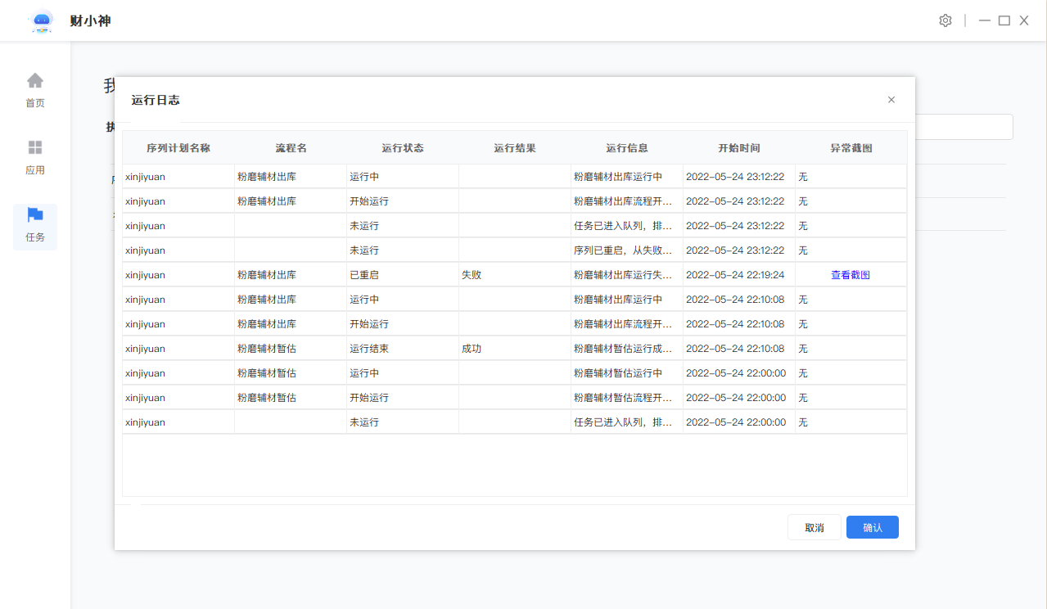
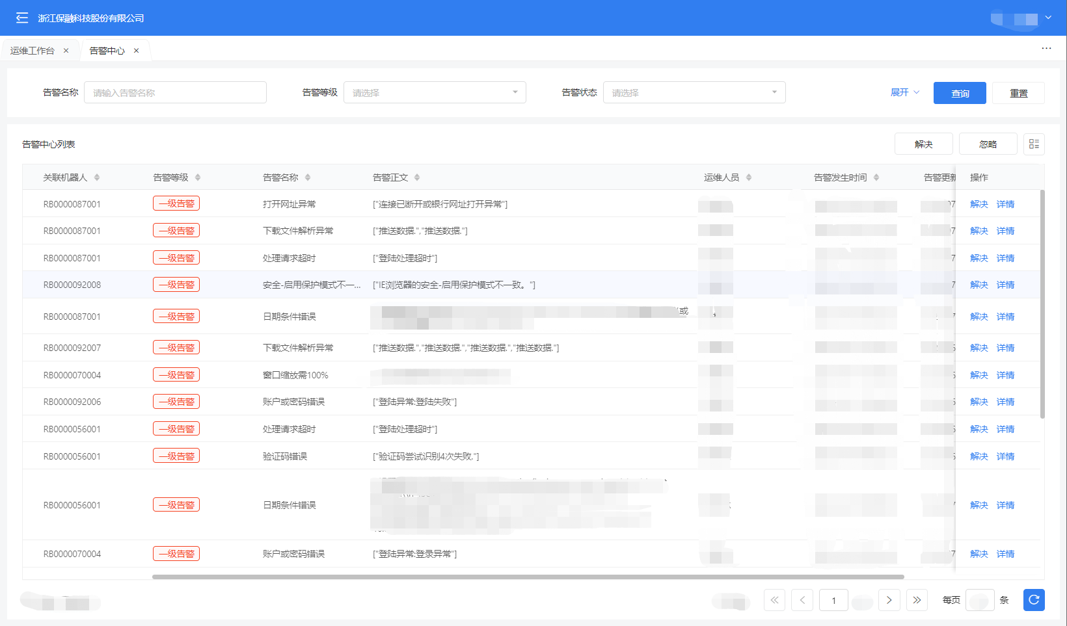
四、流程&机器人监控、管理说明
Process&Robot Orchestrator and Management
运行日志
告警监控
机器人运行过程实时监控，日志包含文本、图形，并对异常点进行截图存储，方便排查调用
第一时间获取任务异常告警，便于及时处理异常问题，根据异常内容，来指定该任务是否停止或者继续执行。
数据安全
多项技术措施保障客户的数据安全，通讯过程中采用加密通道处理，防止截获泄露风险等：
服务器内部网络通过防火墙策略进行隔离控制，各服务器间通讯完全与外围分割，防止外部连接直接接入服务器内部网络；
前置机与生产区通讯时，可通过DMZ代理区的DSP文档接口服务，进行内外网交互及网络安全管理；
通讯过程中采用HTTPS+SSL加密通道处理，防止截获泄露风险；
密钥加密存储于数据库安全中心；可有效杜绝电脑留存的风险。

Slide 14
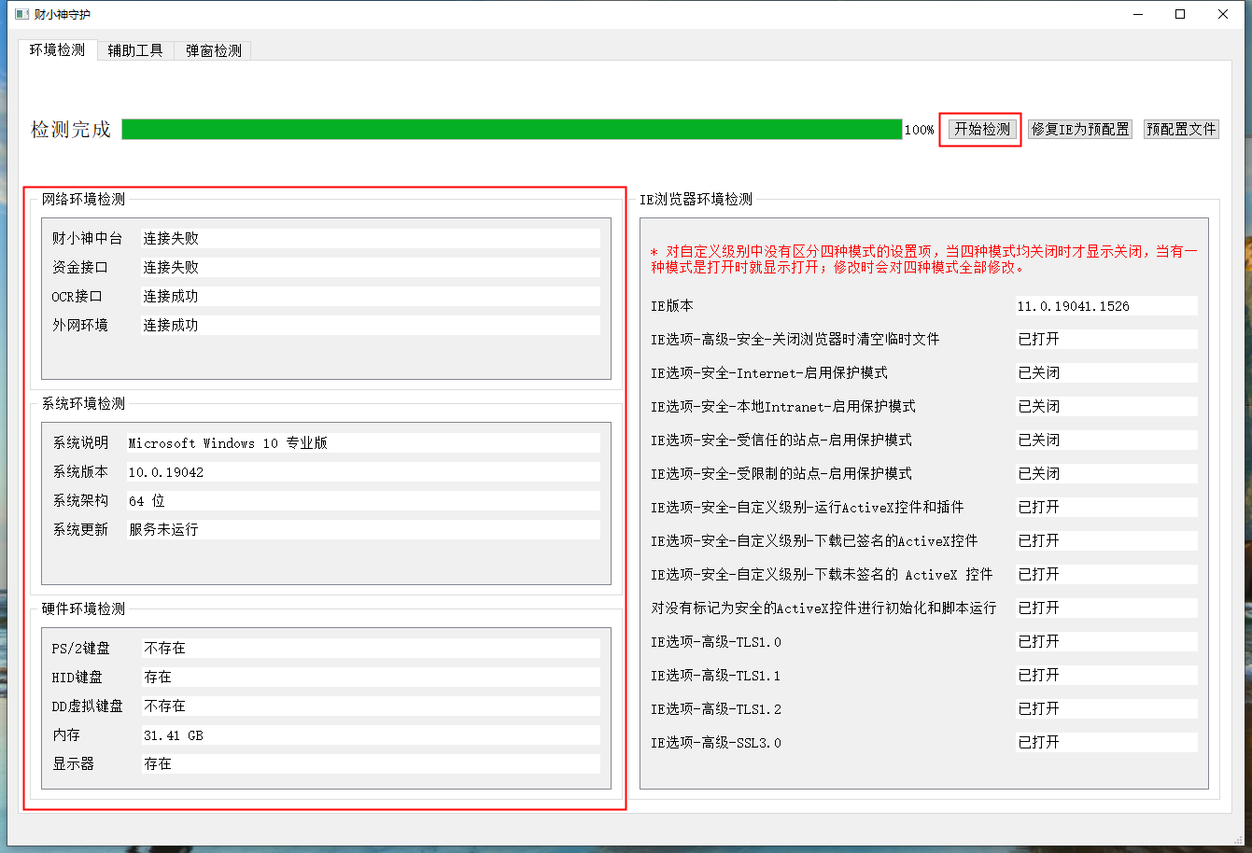
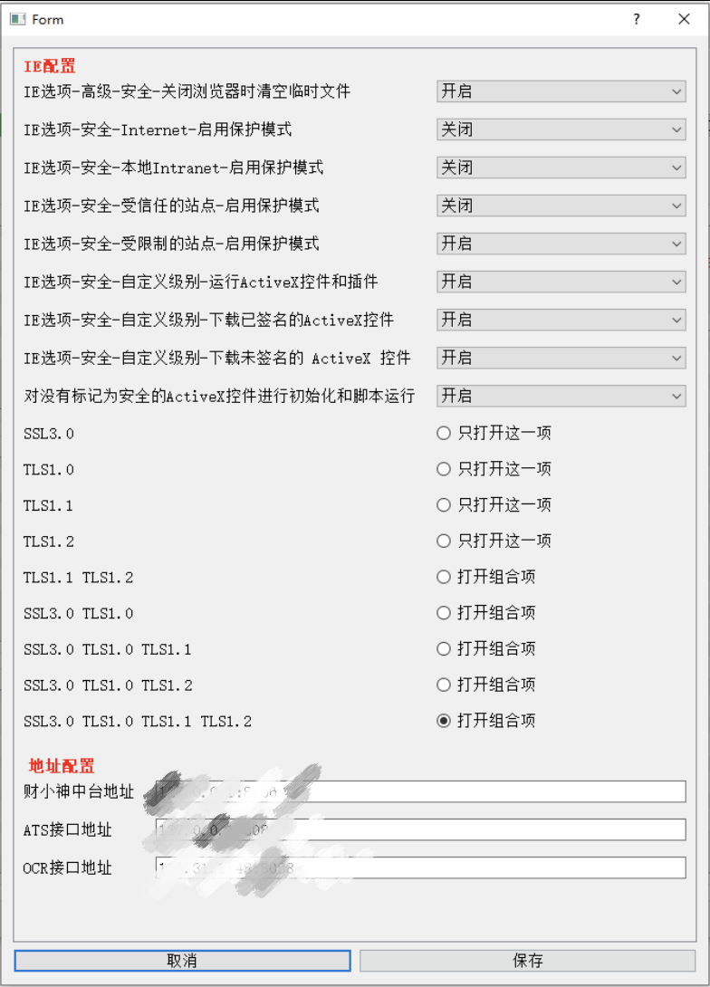
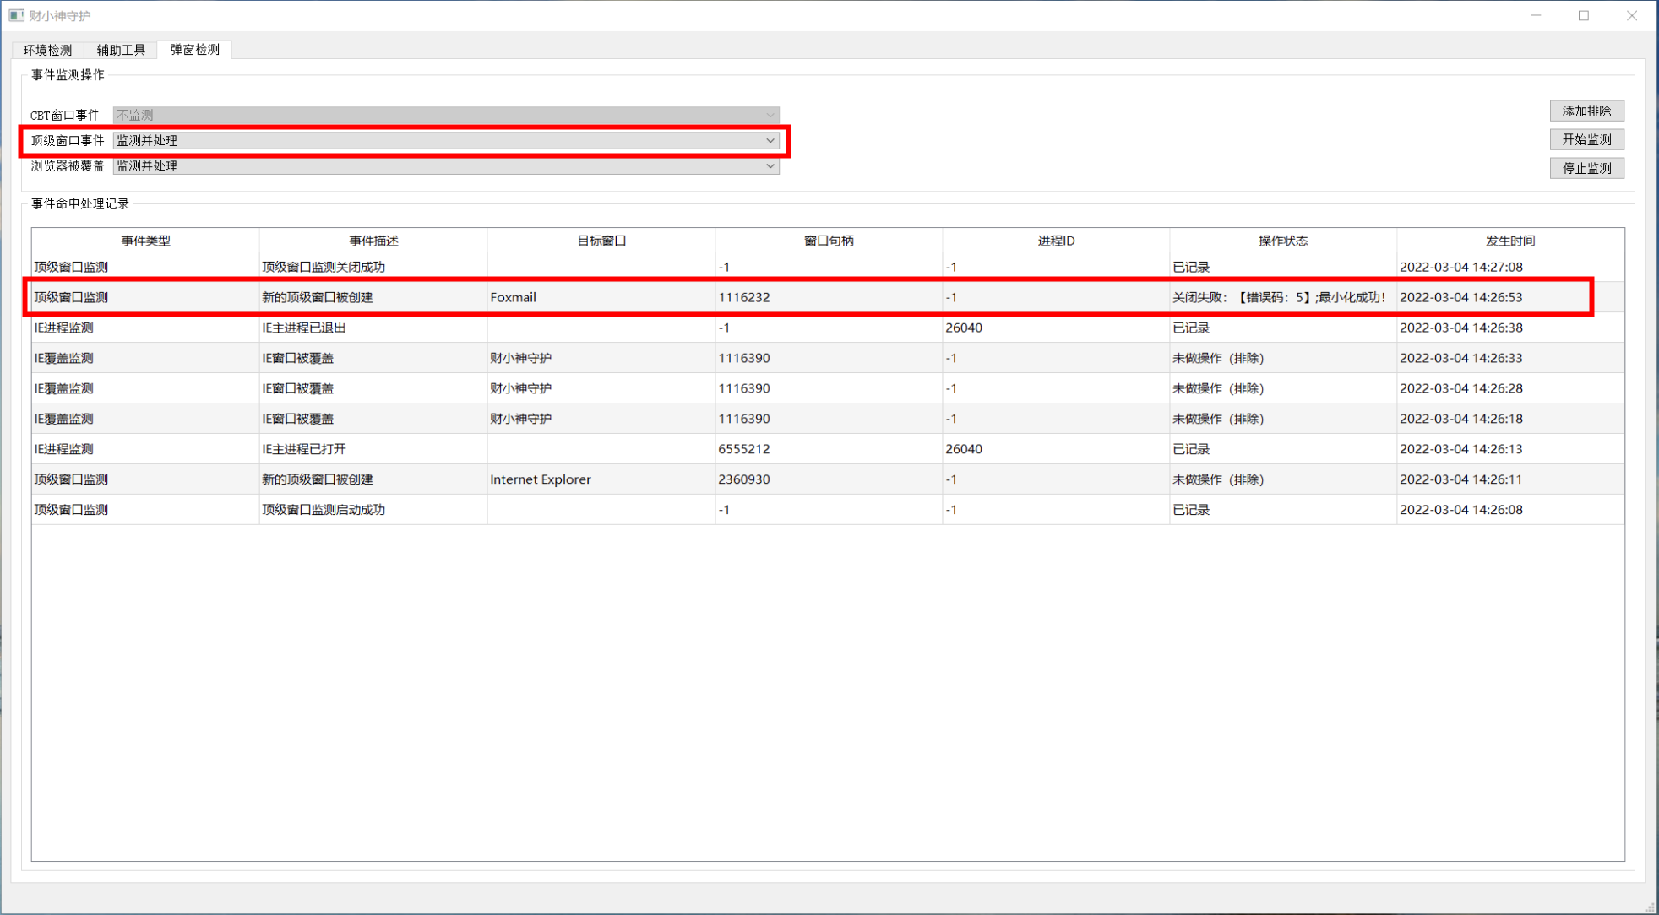
五、模式和技术创新性
Mode and Technological Innovation
机器人环境检测
保融财小神RPA自主研发守护程序
有效保障机器人任务稳定运行
由于不同机器平台及环境对实际机器人运行有很大影响，所有在守护程序中集成了快速检测基础环境的模块，以方便机器人的环境判断，进而做好任务运行前的隐患排查，主要包括：
网络环境：包括与控制台，下游系统，相关接口的网络情况；
系统环境：包括系统平台，版本，架构，更新服务等信息；
硬件环境：包括对鼠标，键盘，显示器，内存等信息的查看；
守护程序
任务进程守护
守护程序可检测指定进程的状态，在系统重启，指定进程未响应，指定进程退出时实现自动启动或重启。
在任务进程运行的过程中，实时检测操作界面是否被别的窗体覆盖，被覆盖时，守护程序会自动关闭或最小化该窗体。整个检测与处理过程最快可在1s内完成，以减少对RPA流程的影响。
由于一些网站，经常对IE环境有配置要求。所以在守护程序集成了对IE的一键配置。可以在预配置文件中，做好配置管理，在任务开始前自动检查并修改配置。
机器人心跳检测
定时拨测机器人与控制台之间的信息连接通道，对于设备宕机、系统卡死等情况可以在第一时间接收拨测告警，运维人员可即时介入处理，预先进行险情排除，减低系统故障对任务运行的影响。

Slide 15
五、模式和技术创新性
Mode and Technological Innovation
自主研发OCR
保融财小神RPA自主研发OCR 模型包括：方向矫正模块、去印章 水印、文字检测 、文字识别 、表格检测解析、文档kv问答 等模块。
去水印、印章 主要采用传统方法结合gan 的方法。
文字检测包含15000+ 保险金融场景真实数据, 算法采用dbnet，psenet；
文字识别模块 80w+ 真实数据 以及1600w+人造数据，算法采用 基于ctc 损失函数的 识别架构。单模块的识别准确率在99%以上。
表格解析 支持 有线表格解析以及常规的无线表格解析，有限解析主要基于分割+后处理方法，无线表格主要采用tablemaster 的算法。常规的表格还原率在90%以上。
文档kv问答模块 基于 传统kv规则引擎 以及 基于 layoutxml 的模型，基本覆盖常规类型文档需求。对于单一格式准确率一般在95%以上，对于复杂文档如票据等准确率在75%以上。
OCR模块 与财小神RPA交互支持内置组件以及云上调用，同时支持windows ubuntu centos Atalas 平台的私有部署。
Pipeline性能: 常规任务 cpu 8核 常规任务2.5s 以内，按nvidia T4显卡 1s以内。

Slide 16
六、方案价值与收益
Solution Value and Revenue
提高核算效率
节省人力
平均单个企业每月投入约12小时，全年工作量约10.5人年，进行上述任务工作处理；
每月模拟人工执行，节省工作量90%
，全年工作量节省9.5人年
规范核算口径
单据统一
员工操作习惯不同，因此单据数据填写规范不一，如摘要、辅助核算填写等不统一；
规范单据信息，自动修改摘要、辅助核算等信息，约束并保证NC系统所有凭证单据信息填写规范完全一致

Slide 17
六、方案价值与收益
Solution Value and Revenue
未来进一步深化企业内自动化的场景，预计可以在进销项凭证录入、销售发货订单录入、固定资产维护、企业报表生成、纳税申报等众多场景实现自动化，与AI能力进行结合，实现智能自动化，预计总共节省工作量15人年，节省人力成本超200W。
将当前分公司作为试点和标杆，贯彻实现自动化，向所有其它省的分公司进行推广，预计全年为全集团节省人力成本超5000W；
以RPA自动化为契机，引入流程挖掘，自动语音客服，数据可视化，NLP等能力，促进企业生产效率的进一步变革，构建现代化智慧企业，加快数字化进程；
保融财小神RPA，准确高效地实现企业财务核算业务流程自动化，在数字经济腾飞的浪潮下，我们将会在更深、更专业的工作场景中，用更加智能的方式帮助企业实现财务数字化升级，开启企业财务数字化新时代。

